Slide 1

REPUBLIKA HRVATSKA
ZADARSKA ŽUPANIJA
Izmjene i dopune proračuna Zadarske županije za 2025. godinu
- vodič za građane -
Zadar, listopad 2025.

Slide 2

Izmjene i dopune proračuna Zadarske županije za 2025. godinu
Plan za 2025. godinu
Izmjene i dopune za 2025. godinu
223.000.000,00 eura
197.900,000,00 eura
Prihodi poslovanja
209.581.030,29 eura
Primici od financijske imovine i zaduživanja
4.262.034,47 eura
Prihodi od prodaje nefinancijske imovine
177.571,77 eura
Preneseni višak iz 2024. godine
8.979.363,47 eura
Upravni odjel za financije i proračun Zadarske županije

Slide 3
Izmjene i dopune proračuna Zadarske županije (bez proračunskih korisnika) za 2025. godinu
Izmjene i dopune za 2024.godinu
71.518.032,16 eura
54.125.357,83 eura
Plan za 2025. godinu
Prihodi poslovanja
59.883.683,11 eura
Primici od financijske imovine i zaduživanja
2.640.668,20 eura
Prihodi od prodaje nefinancijske imovine
153.000,00 eura
Preneseni višak iz 2024. godine
8.840.680,85 eura
Upravni odjel za financije i proračun Zadarske županije

Slide 4
Razlozi izmjena i dopuna Proračuna
Izmjenama i dopunama, Proračun Zadarske županije za 2025. godinu povećava se za 25.100.000,00 eura ili 12,6% više od planiranog u izvornom proračunu.
Najvažniji razlozi zbog kojih se pristupilo izradi izmjena i dopuna proračuna su slijedeći:
rezultat poslovanja ostvaren 31. prosinca prethodne godine potrebno je uključiti u proračun,
sredstva decentraliziranih funkcija planiraju se sukladno Uredbi o načinu financiranja decentraliziranih funkcija te izračuna iznosa pomoći izravnanja za decentralizirane funkcije JLP(R)S za 2025. godinu,
na pojedinim stavkama je slijedom nastanka događaja nedostatno planirano ili su nastali nepredviđeni rashodi za koje je potrebno osigurati dodatna sredstva, dok je kod drugih stavki zbog dinamike realizacije programa i projekata potrebno korigirati i procijeniti izvršenja do kraja godine,
preraspodjele sredstava između programa, aktivnosti i projekata,
usklađenje prihoda i primitaka te rashoda i izdataka sa ekonomskom i svim ostalim proračunskim klasifikacijama.
Upravni odjel za financije i proračun Zadarske županije

Slide 5
Struktura proračunskih prihoda i primitaka
 | Plan za 2025. | Novi Plan | Indeks
PRIHODI POSLOVANJA | 190.003.382,69 | 209.581.030,29 | 110,30
PRIHODI OD POREZA | 26.850.407,21 | 34.136.430,00 | 127,14
POMOĆI IZ INOZEMSTVA I OD SUB. UNUTAR OP.PROR. | 95.813.208,28 | 103.187.097,08 | 107,70
PRIHODI OD IMOVINE | 2.908.275,00 | 3.261.172,54 | 112,13
PRIHODI OD UPRAVNIH I ADMIN. PRISTOJBI | 7.818.319,75 | 7.381.846,31 | 94,42
PRIHODI OD PRODAJE PROIZV. I ROBE, USLUGA I DONACIJA | 12.065.154,53 | 13.735.213,84 | 113,84
PRIHODI IZ NADL. PRORAČUNA I OD HZZO | 44.528.009,97 | 47.812.271,52 | 107,38
KAZNE, UPRAVNE MJERE I OST. PRIHODI | 20.007,95 | 66.999,00 | 334,86
PRIHODI OD PRODAJE NEFINANCIJSKE IMOVINE | 512.861,77 | 177.571,77 | 34,62
PRIMICI OD FINANCIJSKE IMOVINE I ZADUŽIVANJA | 4.121.366,27 | 4.262.034,47 | 103,41
UKUPNI PRIHODI I PRIMICI | 194.637.610,73 | 214.020.636,53 | 109,96
Preneseni višak od prethodne godine | 3.262.389,27 | 8.979.363,47 | 275,24
UKUPNO RASPOLOŽIVA SREDSTVA | 197.900.000,00 | 223.000.000,00 | 112,68
Upravni odjel za financije i proračun Zadarske županije

Slide 6
Struktura proračunskih prihoda i primitaka

Slide 7
Zadarska
županija
Prihodi i primici Zadarske županije i proračunskih korisnika u 2025. godini
Iznose 214.020.636,53 eura, od kojih:

Slide 8
Struktura proračunskih rashoda i izdataka
 | Plan za 2025. | Novi Plan | Indeks
RASHODI POSLOVANJA | 172.648.109,21 | 185.836.106,98 | 107,64
RASHODI ZA ZAPOSLENE | 116.580.432,38 | 124.479.582,06 | 106,78
MATERIJALNI RASHODI | 42.050.856,59 | 45.991.028,14 | 109,37
FINANCIJSKI RASHODI | 202.438,03 | 363.068,17 | 179,35
SUBVENCIJE | 1.457.200,00 | 570.000,00 | 39,12
POMOĆI DANE U INOZEMSTVO I UNUTAR OPĆEG PRORAČUNA | 4.246.848,40 | 4.992.314,95 | 117,55
NAKNADE GRAĐANIMA I KUĆANSTVIMA NA TEMELJU OSIG. I DRUGE NAKNADE | 5.081.921,66 | 6.261.850,31 | 123,22
RASHODI ZA DONACIJE, KAZNE, NAKN.ŠTETA I KAP.POM | 3.028.412,15 | 3.178.263,35 | 104,95
RASHODI ZA NABAVU NEFINANCIJSKE IMOVINE | 24.069.121,98 | 36.356.507,75 | 151,05
IZDACI ZA FINANCIJSKU IMOVINU I OTPLATE ZAJMOVA | 1.182.768,81 | 807.385,27 | 68,26
UKUPNO | 197.900.000,00 | 223.000.000,00 | 112,68
Upravni odjel za financije i proračun Zadarske županije

Slide 9
Struktura proračunskih rashoda i izdataka

Slide 10
Struktura rashoda i izdataka po ekonomskoj klasifikaciji

Slide 11
Rashodi - funkcijska klasifikacija
Funkcijska klasifikacija je prikaz rashoda proračuna te proračunskih korisnika razvrstanih prema njihovoj namjeni
Upravni odjel za financije i proračun Zadarske županije

Slide 12
Rashodi i izdaci - organizacijska klasifikacija
Upravni odjel za financije i proračun Zadarske županije

Slide 13

Najznačajnija povećanja sredstava za obrazovanje
Zadarska
županija
Projekt Uređenje sportskog igrališta OŠ Vladimir Nazor Neviđane | 21 tis. eura
Program javnih potreba u športu | 20 tis. eura
Sufinanciranje pomoćnika u nastavi - udruge | 19. tis. eura
Kapitalna ulaganja u osnovnim školama | 0,7 mil. eura
Kapitalna ulaganja u srednjim školama | 0,1 mil. eura
Projektna dokumentacija – javne potrebe u OŠ | 0,2 mil. eura
Projekt Dogradnje i rekonstrukcije zgrade OŠ Biograd na Moru (sredstva iz NPOO-a) | 2,6 mil. eura
Projekt Izgradnje dvorane OŠ Petar Zoranić Stankovci (sredstva iz NPOO-a) | 0,7 mil. eura
Projekt RCK Medicinske škole Ante Kuzmanića | 2,5 mil. eura
Hitne intervencije u osnovnim školama | 60 tis. eura
Projekt Inkluzija za ustanove obrazovanja | 83. tis. eura
Programi u predškolstvu | 94 tis. eura
Projekt Dogradnje zgrade OŠ Sukošan (sredstva iz NPOO-a) | 1,6 mil. eura

Slide 14

Najznačajnija povećanja sredstava za zdravstvo
Financiranje Doma zdravlja | 66 tis. eura
Financiranje Hitne medicinske pomoći | 300 tis. eura
Projekt Hospicij Babindub | 193 tis. eura
Program poticajnih mjera za zdravstvene djelatnike | 45 tis. eura
Mobilno ljekarništvo | 50 tis. eura

Slide 15

Najznačajnija povećanja sredstava za socijalnu skrb
Djelatnost Doma za starije i nemoćne Zadar | 0,4 mil. eura
Mjere demografske obnove (jednokratne pomoći za novorođenu djecu) | 100 tis. eura
Civilne udruge | 79 tis. eura
Programi socijalnog značenja | 50 tis. eura

Slide 16
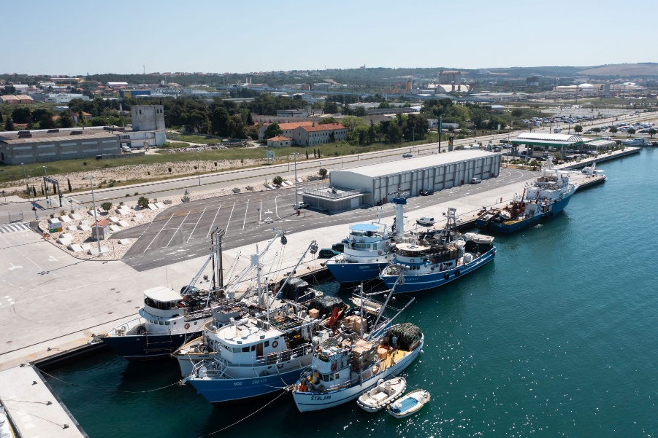
Najznačajnija povećanja sredstava za pomorsko dobro, more i promet
Sufinanciranje cijene prijevoza na otocima | 0,2 mil. eura
Projektnu dokumentaciju za dogradnju i sanaciju luka | 111 tis. eura
Jedinicama lokalne samouprave za sanaciju lokalnih luka | 158 tis. eura
Sufinanciranje izgradnje cesta | 350 tis. eura

Slide 17
Hvala na pažnji !
Dodatne i detaljnije informacije možete pronaći na službenoj mrežnoj stranici Zadarske županije
https://www.zadarska-zupanija.hr/upravni-odjeli/financije-i-prora%C4%8Dun/prora%C4%8Dun-upravni-odjel
Upravni odjel za financije i proračun Zadarske županije

